Slide 1
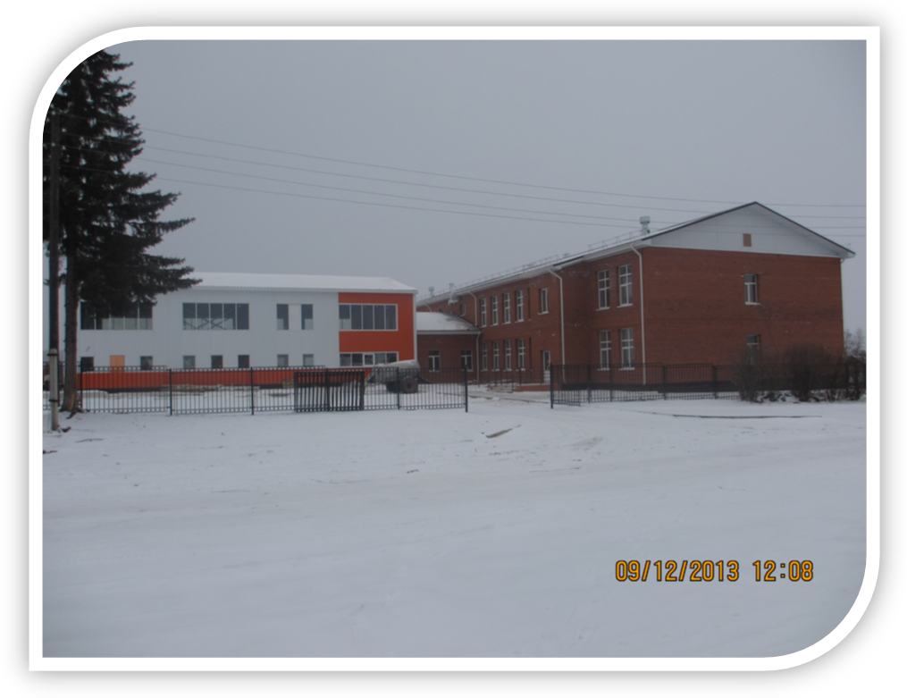
История моей школы
Приложение

Slide 2
Пионеры 1989 года

Slide 3
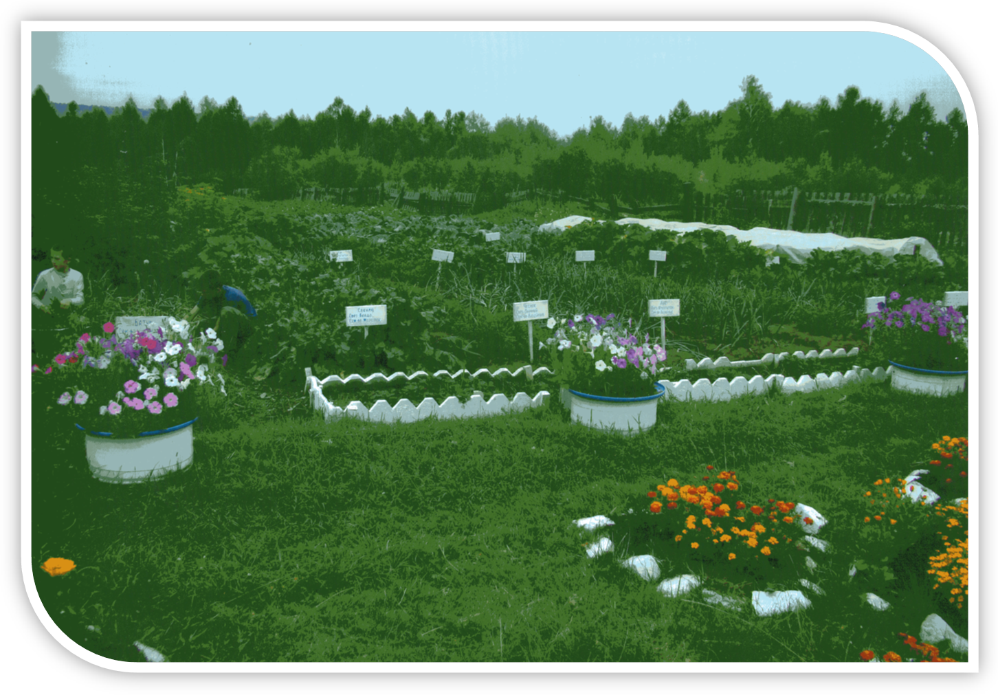
Пришкольный участок

Slide 4
Учителя 1962 г. Кирильчук С.В. И Гуревский П.С.

Slide 5
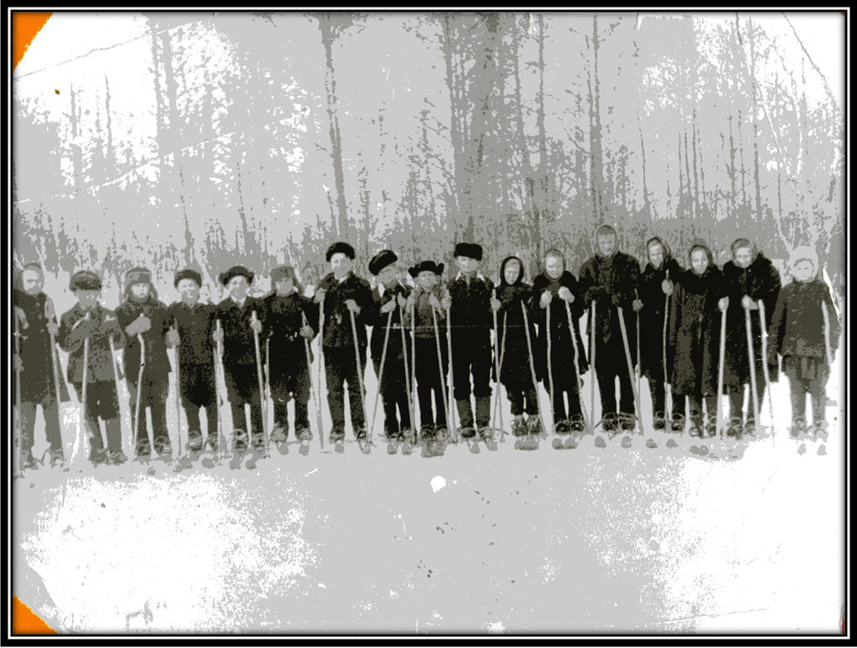
Лыжные гонки 1963 год

Slide 6
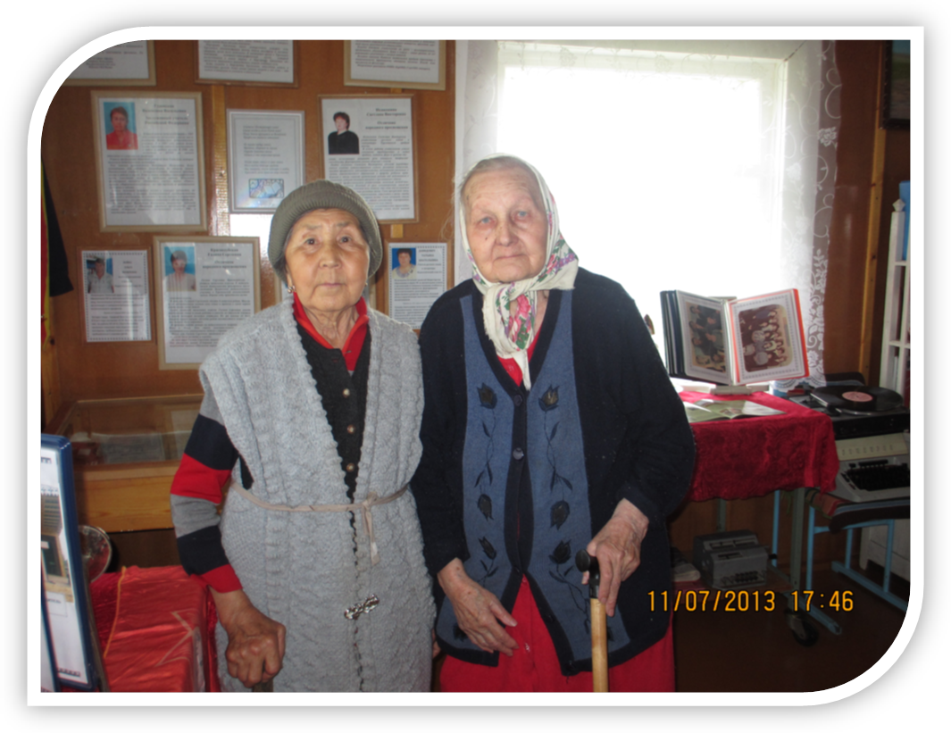
Основатель музея – Гуревская М.Е. с директором школы 1984 г. Бубаевой З.А.

Slide 7
Директора школы
1949 – 1955г.- Самосюк Николай Захарович
1955 - 1960г.- Ользонов Иосиф Алексеевич
1960 – 1962г.- Владимиров Владимир Геннадьевич
1962 – 1963г.- Осодоев Георгий Кириллович
1963 – 1965г.- Костюк Сафрон Федорович
1965 – 1968г.- Нихилеев Алексей Петрович
1968 – 1972г.- Тарбеев Степан Дмитриевич
1972 – 1973г.- Ертанов Петр Игнатьевич
1973 – 1979г.- Кирильчук Галина Тимофеевна
1979 – 1981г.- Синкевич Валентина Григорьевна
19 81 – 1985Г.- Бубаева Зинаида Ангировна
1985 – 2010г.- Гуревская Валентина Васильевна
2010 - Рубис Лариса Ильинична

Slide 8
Пришкольный участок

Slide 9
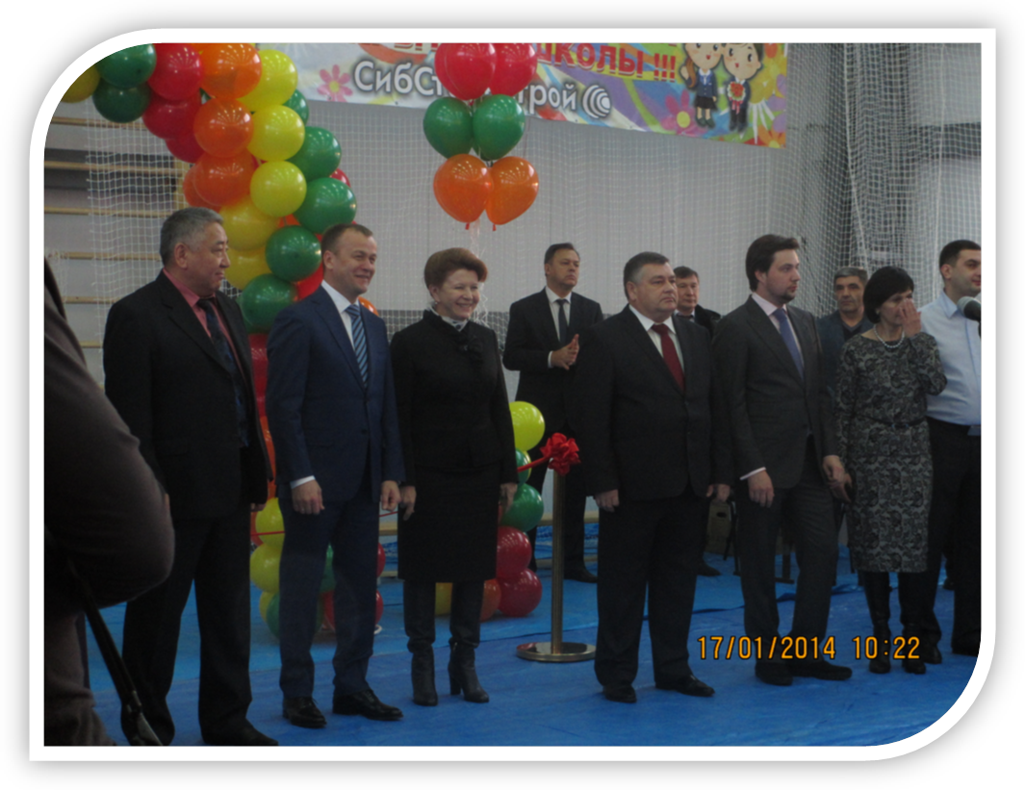
Гости новой школы
Гости на 100 – летии школы

Slide 10
История моей школы
Приложение

